Slide 1
Principy stochastického modelování
Jiří Jarkovský, Simona Littnerová

Slide 2
Stochastické modelování - úvod

Slide 3




Cíl stochastického modelování
Vysvětluje kategoriální prediktor?
Obecným cílem je snaha vysvětlit variabilitu predikované proměnné (endpoint, Y) pomocí prediktorů (vysvětlující proměnná, faktor, X)
Jak predikovaná proměnná, tak prediktor mohou být různého typu
  Binární
  Kategoriální
  Ordinální
  Spojitá
  Cenzorovaná (-> analýza přežití)
Kombinace datového typu predikované proměnné a prediktoru určuje použitou metodu analýzy
Proč variabilita?
Vysvětluje spojitý prediktor?

Slide 4
Kombinace typu predikované proměnné a prediktorů
Typ Y | Počet Y | Typ X | Metoda
Spojitá | 1 | Spojitá (binární) | Linární regrese
Spojitá | 1 | Binární, kategoriální | ANOVA
Spojitá | více | Spojitá (binární) | RDA, CCA, CC, co-inertia
Binární | 1 | Spojitá (binární) | Logistická regrese
Kategoriální | 1 | Spojitá (binární) | Diskriminační analýza
Y – predikovaná proměnná
X – prediktor
Binární proměnné jsou častou používány jako prediktory v regresi nebo ordinační analýze
Kategoriální proměnné jsou často překódovány do dummies, tedy do binárních proměnných
Spojité proměnné nemusí být pouze normálně rozděleny a v lineárním vztahu, nicméně v takovém případě je nutné použít trasnformace nebo nelineární regrese/zobecněných lineárních modelů
Existují i přístupy kombinující jako prediktory spojité i binární/kategoriální proměnné
Častým přístupem je také konverze spojitých proměnných na binární s jasnou interpretací dělícího bodu

Slide 5
Obecné zásady tvorby predikčních modelů
Požadavky na kvalitní predikční model
  Maximální predikční síla
  Maximální interpretovatelnost
  Minimální složitost
Tvorba modelů
  Neobsahuje redundantní proměnné
  Je otestován na nezávislých datech
Výběr proměnných
  Algoritmy typu dopředné a zpětné eliminace jsou pouze pomocným ukazatelem při výběru proměnných finálního modelu
  Při výběru proměnných se uplatní jak klasické statistické metody (ANOVA), tak expertní znalost významu proměnných a jejich zastupitelnosti

Slide 6


Vytváření modelů
1.Tvorba modelu
Parametry ovlivňující vysvětlovanou charakteristiku pacienta
Rovnice umožňující predikci
Platnost modelu pouze v rozsahu prediktorů
Vysvětlovaná proměnná
Prediktory
Nebezpečí „přeučení“ modelu
Testování modelu na známých datech
Krosvalidace
2.Validace modelu
Individuální predikce stavu nenámých pacientů
Model musí být podložen korektní statistikou a rozsáhlými daty
?
3. Aplikace modelu
?
?

Slide 7
Klíčové pojmy stochastického modelování
Design modelu
  Vhodně zvolená metodika a kombinace proměnných
Výpočet modelu
  Testování předpokladů zvolené metody
  Redundance a kolinearita
  Adjustace proměnných na vliv jiných proměnných
  Výběr proměnných vícerozměrného modelu
Kvalita modelu
  Vyčerpaná variabilita a její statistická významnost
  Testování výsledků modelu
Interpretace modelu
  Testování dílčích hypotéz
  Hlavní efekty a interakce
  Statistická významnost vs. praktické využití modelu
  Rozsah aplikovatelnosti modelu

Slide 8
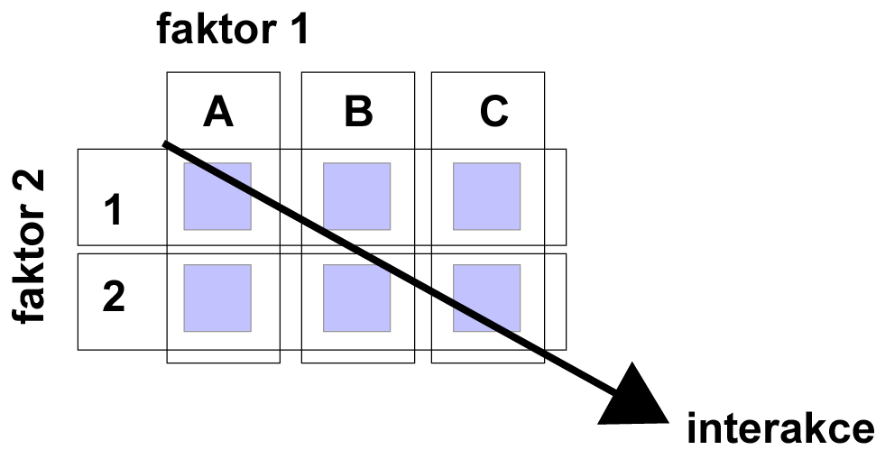
Design modelu
Design modelu znamená jaké proměnné a v jakých kombinacích budou vysvětlovat hodnocenou proměnnou
Obecně je vhodné ať již expertně nebo jako výsledek předběžné analýzy vytvořit a ověřit hypotézy o vzájemných vztazích proměnných a podle těchto předběžných výsledků vytvářet finální model
Tvorba designu modelu úzce souvisí s pojmy:
  Analýza pouze hlavních efektů proměnných
  Analýza interakcí mezi proměnnými a složitost interakcí
Design modelu lze vyjádřit graficky nebo v rovnici nebo pomocí maticoveho zápisu
$$y=hmotnost∗1.5+věk∗3.6+hmotnost∗věk∗1.8+9$$

Slide 9
Testování předpokladů
Metody stochastického modelování jsou, stejně jako jiné statistické metody, závislé na dodržení předpokladů
Nejčastějším předpokladem je normalita dat a linearita vztahu (ať již původních dat nebo po propojení linkovací funkcí)
Testy normality pracují s nulovou hypotézou, že není rozdíl mezi zpracovávaným rozložením a normálním rozložením. Vždy je ovšem dobré prohlédnout si i histogram, protože některé odchylky od normality, např. bimodalitu některé testy neodhalí.
Test dobré shody
V testu dobré shody jsou data rozdělena do kategorií (obdobně jako při tvorbě histogramu), tyto intervaly jsou normalizovány (převedeny na normální rozložení) a podle obecných vzorců normálního rozložení jsou k nim dopočítány očekávané hodnoty v intervalech, pokud by rozložení bylo normální. Pozorované normalizované četnosti jsou poté srovnány s očekávanými četnostmi pomocí χ2 testu dobré shody. Test dává dobré výsledky, ale je náročný na n, tedy množství dat, aby bylo možné vytvořit dostatečný počet tříd hodnot.
Kolgomorov Smirnov test
Tento test je často používán, dokáže dobře najít odlehlé hodnoty, ale počítá spíše se symetrií hodnot než přímo s normalitou. Jde o neparametrický test pro srovnání rozdílu dvou rozložení. Je založen na zjištění rozdílu mezi reálným kumulativním rozložením (vzorek) a teoretickým kumulativním rozložením. Měl by být počítán pouze v případě, že známe průměr a směrodatnou odchylku hypotetického rozložení, pokud tyto hodnoty neznáme, měla by být použita jeho modifikace – Lilieforsův test.
Shapiro-Wilk`s test
Jde o neparametrický test použitelný i při velmi malých n (10) s dobrou sílou testu, zvláště ve srovnání s alternativními typy testů, je zaměřen na testování symetrie.

Slide 10


Význam identifikace redundantních proměnných
Redundantní proměnné snižují stabilitu modelu a mohou vést až k nesmyslným výsledkům
Proměnná se silnější diskriminační silou a nekorelovaná s druhou proměnnou snadno vyhrává zařazení do modelu, další proměnné následují dle jejich významu
X
V případě dvou korelovaných proměnných s obdobnou diskriminační silou pouze jedna vyhrává zařazení do modelu (výsledek dán nepatrnými náhodnými odlišnostmi), druhá je vyřazena nebo vstupuje s do modelu s minimálním významem -> problém s interpretací a stabilitou
X

Slide 11
Identifikace redundantních proměnných
Korelační analýza a XY grafy
  Jednoduchý výpočet
  Analyzuje vztahy pouze dvojic proměnných
Analýza hlavních komponent nebo faktorová analýza
  Analyzuje vzájemné vztahy sady proměnných
  Usnadňuje výběr neredundantních proměnných nebo nahrazení proměnných faktorovými osami
Analýza vzájemného vysvětlení proměnných (analýza redundance)
  Ve statistických software často součást regresní analýzy nebo diskriminační analýzy
  R² a Tolerance – R² popisuje kolik variability dané proměnné je vysvětleno ostatními proměnnými v modelu? Tolerance je 1-R², tedy kolik unikátní variability na proměnnou připadá (principem je vícerozměrná regrese, ta determinuje i předpoklady výpočtu)
  VIF (Variance Inflation Factor) je počítán jako 1/Tolerance, při VIF>10 je kolinearita považována za velmi závažnou (nicméně nejsou dány žádné závazné hranice VIF)
Expertní znalost proměnných
  Vyřazovány jsou korelované proměnné s obtížným měřením, zatížené chybami, nízkou vyplněností apod.

Slide 12
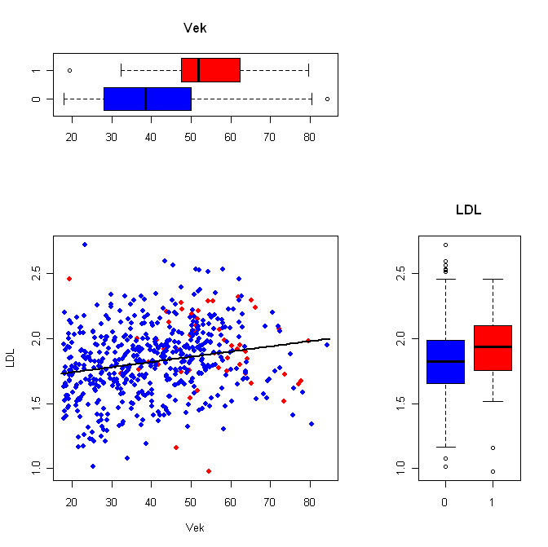
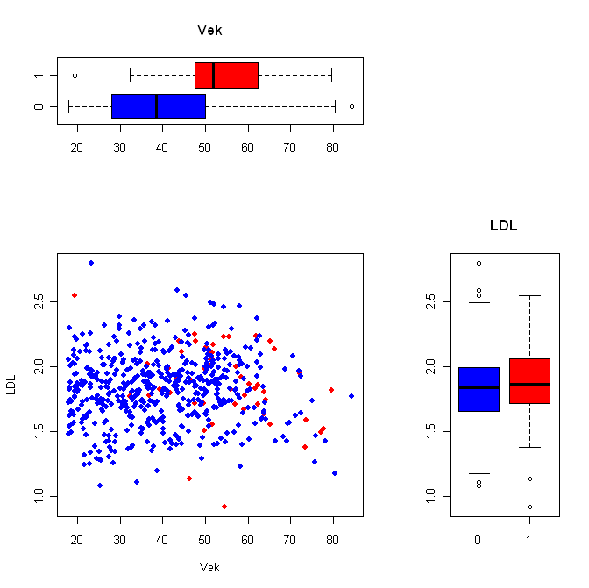
Adjustace proměnných na vliv jiných proměnných
V prvním kroku definujeme regresní model vztahu věku a adjustovaného parametru
Pro každého pacienta je vypočteno jeho reziduum od regresní přímky
Reziduum (představující hodnotu parametru po odečtení vlivu věku, jeho průměr je 0) je přičteno k průměrné hodnotě parametru
Výsledná adjustovaná hodnota má odečten vliv věku, ale zároveň není změněna číselná hodnota parametru
Původní data
Adjustovaná data

Slide 13
Dopředná a zpětná eliminace
Dopředná a zpětná eliminace proměnných z modelu (forward, backward stepwise) je obecná technika používaná při tvorbě regresních, diskriminačních a jiných modelů
Proměnné jsou do modelu postupně přidávány (ubírány) podle jejich významu v modelu
Každá proměnná je individuálně zhodnocena co do významu pro diskriminaci skupin
V 1. kroku je vybrána proměnná s největším individuálním významem pro diskriminaci skupin
K vybrané proměnné jsou postupně přidávány další proměnné a je hodnocen význam dvojic proměnných pro diskriminaci skupin
V 2. kroku je do modelu přidána ta proměnná, která v kombinaci s již dříve vybranými proměnnými nejvíce přispívá k diskriminaci skupin
Postup je opakován až do vyčerpání všech proměnných nebo do situace kdy přidání další proměnné již nevylepšuje diskriminační schopnosti modelu
Schéma dopředné eliminace proměnných v modelu
V případě zpětné eliminace začíná proces od modelu se všemi proměnnými a postupně jsou vyřazovány proměnné s nejmenším příspěvkem k diskriminační síle modelu
Proces je třeba expertně kontrolovat, riziková je např. přítomnost redundantních proměnných

Slide 14
Vyčerpaná variabilita a její statistická významnost
Základním ukazatelem kvality modelu je množství varibility, které je modelem vysvětleno
Obecně se značí R² a uvádí se v procentech nebo podílu celkové variability (v případe lineární regrese jde o Pearsonovu korelaci na druhou)
Statisckou významnost vyčepané variability je možné testovat pomocí analýzy rozptylu

Slide 15
Ověření modelu na nezávislém souboru
Při tvorbě modelů může dojít k problému, kdy vytvořený model je perfektně „vycvičen“ řešit danou úlohu na datovém soubor na němž byla vytvořena
Z tohoto důvodu je problematické testovat výsledky modelu na stejném souboru, na němž byla vytvořena -> jde o důkaz kruhem
Řešením je testování výsledků modelu na souboru se známým výsledkem (zde známým zařazením objektů do skupin), který se nepodílel na definici modelu
  Krosvalidace
    datový soubor je náhodně rozdělen na několik podsouborů (2 nebo více)
    Na jednom podsouboru je vytvořen model a jeho výsledky testovány na zbývajících podsouborech
    Výpočet je proveden postupně na všech podsouborech
  One out leave out
    Model je vytvořen na celém souboru bez jednoho objektu
    na tomto objektu je model testován
    postup je zopakován pro všechny objekty
  Permutační metody
    Jackknife, bootstrap – model je postupně vytvářen
    na náhodných podvýběrech souboru a
    testován na zbytku dat
Podsoubor I
Model I
Testování Model I
Testování Model II
Podsoubor II
Model II

Slide 16
Testování dílčích hypotéz
V řadě analýz je třeba pracovat se vzájemným testováním více skupin objektů stylem každý s každým
Obecný postup analýzy je
  Testování celkové významnosti – všechny skupiny navzájem (ENG: among groups)
  Pokud je zjištěna celková významnost pokračuje testování analýzou již konkrétních kombinací dvojic skupin (ENG: between)
Problémem je vliv mnohonásobného testování na statistickou významnost testů:
  Každý jeden test má α=0.05 (chyba I. druhu)
  Při mnohonásobném testování stoupá pravděpodobnost, že alespoň u jednoho testu dojde k chybnému zamítnutí nulové hypotézy (tedy k chybě I. druhu)
Řešením jsou různé procedury korigující hodnotu p (např. Bonferroniho korekce, FWR, FDR procedury apod.)
p alespoň jedné chyby I. druhu
Počet testů

Slide 17
Hlavní efekty a interakce
 | SS | D.f. | MS | F | p
Intercept | 33487 | 1 | 33487 | 8165.3 | 0.000
Faktor 1 | 1978 | 1 | 1978 | 482.2 | 0.000
Faktor 2 | 1 | 1 | 1 | 0.3 | 0.602
F1*F2 | 1 | 1 | 1 | 0.3 | 0.570
Error | 804 | 196 | 4
 | SS | D.f. | MS | F | p
Intercept | 33487 | 1 | 33487 | 8165.3 | 0.000
Faktor 1 | 4 | 1 | 4 | 1.0 | 0.314
Faktor 2 | 1891 | 1 | 1891 | 461.1 | 0.000
F1*F2 | 1 | 1 | 1 | 0.3 | 0.570
Error | 804 | 196 | 4
 | SS | D.f. | MS | F | p
Intercept | 57391 | 1 | 57391 | 13993 | 0.000
Faktor 1 | 5293 | 1 | 5293 | 1290.7 | 0.000
Faktor 2 | 861 | 1 | 861 | 209.9 | 0.000
F1*F2 | 1 | 1 | 1 | 0.3 | 0.570
Error | 804 | 196 | 4
 | SS | D.f. | MS | F | p
Intercept | 28511 | 1 | 28511 | 6952.0 | 0.000
Faktor 1 | 4 | 1 | 4 | 1.0 | 0.314
Faktor 2 | 1 | 1 | 1 | 0.3 | 0.602
F1*F2 | 867 | 1 | 867 | 211.3 | 0.000
Error | 804 | 196 | 4
 | SS | D.f. | MS | F | p
Intercept | 38863 | 1 | 38863 | 9476.2 | 0.000
Faktor 1 | 920 | 1 | 920 | 224.3 | 0.000
Faktor 2 | 1 | 1 | 1 | 0.3 | 0.602
F1*F2 | 867 | 1 | 867 | 211.3 | 0.000
Error | 804 | 196 | 4
 | SS | D.f. | MS | F | p
Intercept | 45203 | 1 | 45203 | 13596 | 0.000
Faktor 1 | 4799 | 1 | 4799 | 1443.4 | 0.000
Faktor 2 | 316 | 1 | 316 | 95.0 | 0.000
F1*F2 | 175 | 1 | 175 | 52.5 | 0.000
Error | 652 | 196 | 3

Slide 18
Statistická významnost vs. praktické využití modelu
Při aplikaci modelu v praxi je třeba zohlednit jak zjištěné statistické významnosti, tak praktický význam výstupů modelu
Jde o analogii k statistické vs. praktické významnosti rozdílů např. v t –testu
Statistická významnost = vztah mezi proměnnými, rozdíl mezi skupinami není pouhá náhoda (respektivě je dostatečně nízká pravděpodobnost, že nejde o náhodu)
Praktický význam modelu
  Z hlediska prediktorů: změna predikované hodnoty při změně prediktoru je prakticky významná (např. velikost nárůstu krevního tlaku při změně věku o 10 let)
  Z hlediska objektů: Individuální predikce pacienta je dostatečně přesná aby byla prakticky využitelná (predikce různých událostí – hospitalizace, úmrtí, vznik komplikací, výsledek léčby atd.)

Slide 19
Rozsah aplikovatelnosti modelu
Modely je možné aplikovat pouze v rozsahu prediktorů, na nichž byly vyvinuty
Důvodem je naše neznalost chování vztahů mezi prediktory a predikovanou proměnnou mimo hranice v nichž byl model definován (typickými příklady jsou např. křivky dávka-odpověď, růst dětí v závislosti na věku, růst baktérií v závislosti na substrátu apod.)
Lineární model odvozený z části dat
Výška (cm)
Při aplikaci v této oblasti model nadhodnocuje
Model dobře funguje v tomto rozsahu
Věk (roky)
Data: WHO Growth reference 5-19 years

Slide 20
Stochastické modelování - ANOVA

Slide 21
ANOVA
Analýza rozptylu je základním nástrojem pro analýzu rozdílů mezi průměry v několika skupinách pacientů.
Základní myšlenka, na níž je ANOVA založena, je rozdělení celkové variability v datech (neznámé, dané pouze náhodným rozložením) na část systematickou (spjatou s kategoriemi pacientů, vysvětlená variabilita) a část náhodnou. Pokud systematická, tedy nenáhodná a vysvětlitelná část variability převažujeme, považujeme daný kategoriální faktor za významný pro vysvětlení variability dat.
Analýza rozptylu vyhodnocuje pouze celkový vliv faktoru na variabilitu, v případě analýzy jednotlivých kategorií je třeba využít tzv. post-hoc testy

Slide 22
ANOVA – předpoklady
Symetrické rozložení hodnot a normalita odchylek od hodnoceného modelu ANOVA. Velkou část dat lze adekvátně normalizovat použitím logaritmické transformace. Předpoklad lognormální transformace může pochopitelně být teoreticky vyloučen u mnoha datových souborů obsahujících diskrétní parametry, kde je indikována vhodnost jiného typu transformace. U asymetricky rozložených a u diskrétních dat je nutné využít neparametrické alternativy analýzy rozptylu.
Homogenita rozptylu je nutným předpokladem pro smysluplnost vzájemných srovnání pokusných variant. U testů toxicity by splnění tohoto předpokladu mělo být ověřováno (Bartlettův test), neboť vážné rozdíly (až řádové) v jednotkách testovaného parametru mohou nastat v důsledku inhibice dávkami látky. Nehomogenita rozptylu je často ve vztahu k nenormalitě (asymetrii) dat a lze ji odstranit vhodnou normalizující transformací.
Statistická nezávislost reziduí vyhodnocovaného modelu ANOVA. Pokud odhad a posouzení korelačních vztahů mezi pokusnými variantami není přímo předmětem výzkumu, lze jejich vliv na vyhodnocení odstranit znáhodněním dat v rámci pokusných variant - tedy změnou pořadí v náhodné. Rozsah vlivu těchto autokorelačních vztahů musí být ovšem primárně omezen správností experimentálního uspořádání.
Aditivita jako předpoklad týkající se složitějších experimentálních uspořádání. Exaktní otestování aditivity více pokusných faktorů je procedura poměrně náročná na experimentální design vyvážený co do počtu opakování. Je rovněž obtížné testovat interakci na nestandardních datech, neboť případná transformace může změnit charakter odchylek původních dat od hodnoceného modelu ANOVA.

Slide 23
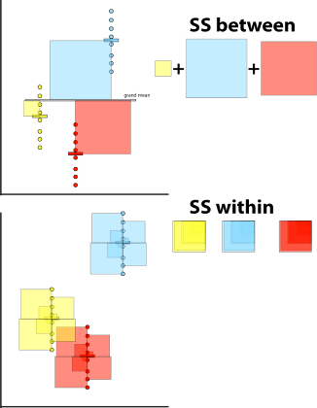
Princip ANOVA
Základním principem ANOVY je porovnání rozptylu připadajícího na:
  Rozdělení dat do skupin (tzv. effect, variance between groups)
  Variabilitu objektů uvnitř skupin (tzv. error, variance within groups), předpokládá se, že jde o náhodnou variabilitu (=error)
Variabilita mezi skupinami
Rozptyl je počítán pro celkový průměr (tzv. grand mean) a průměry v jednotlivých skupinách dat
Stupně volnosti jsou odvozeny od počtu skupin (= počet skupin -1)
Výsledný poměr (F) porovnáme s tabulkami F rozložení pro v₁ a v₂ stupňů volnosti
Variabilita uvnitř skupin
Rozptyl je počítán pro průměry jednotlivých skupin a objekty uvnitř příslušných, celková variabilita je pak sečtena pro všechny skupiny
Stupně volnosti jsou odvozeny od počtu hodnot (= počet hodnot - počet skupin)
SS=sum of squares

Slide 24
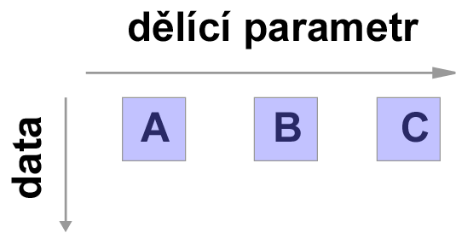
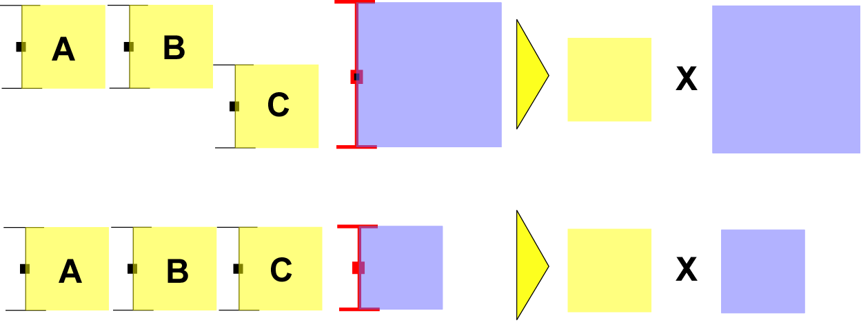
Jednoduchý ANOVA design
Nejjednodušším případem ANOVA designu je rozdělení na skupiny podle jednoho parametru

Slide 25
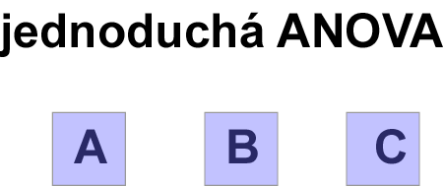
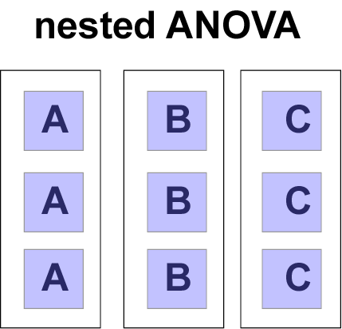
Nested ANOVA
Rozdělení skupin na náhodné podskupiny (např. opakování experimentu)
Cílem je zjistit, zda data v jedné skupině nejsou pouhou náhodou
Nejprve je testována shoda podskupin v hlavních skupinách,
  pokud jsou shodné, je vše v pořádku
  pokud nejsou, stále lze zjišťovat, zda se variabilita uvnitř hlavních skupin liší od celkové variability

Slide 26
Two way ANOVA
Pro rozdělení do kategorií je zde více parametrů
Na rozdíl od nested ANOVY nejde o náhodná opakování experimentu, ale o řízené zásahy (např.vliv pH a koncentrace O2)
Kromě vlivu hlavních faktorů se uplatňuje i jejich interakce

Slide 27
ANOVA – základní výstup
Základním výstupem analýzy rozptylu je Tabulka ANOVA - frakcionace komponent rozptylu
Zdroj rozptylu
St. v.
SS
MS
F
Pok. zásah
(mezi skupinami)
Uvnitř skupin
Celkem
SS_{B}/SS_{T}
MS_{B}/MS_{T}
a -1 SS_{B} SS_{B}/(a -1) MS_{B}/MS_{E}
N - a SS_{E} SS_{E}/(N - a)
N -1 SS_{T}
Kvantifikovaný podíl rozdílu mezi pokusnými zásahy na celkovém rozptylu
Statistická významnost rozdílu

Slide 28
Příklad: Anova - One way
Dávka rostlinného stimulátoru (0, 4, 8, 12 mg/l)
A = 4 ; n = 8
I. ANOVA
Bartlett's test: P = 0,9847
K-S test: P = 0,482 - 0,6525 pro jednotlivé kategorie
II. Multiple Range Test (NKS –test)
Source | D.f. | SS | MS | F | p
Between | 3 | 305.8 | 101.9 | 8.56 | <0.001
Within | 28 | 322.2 | 11.9
Total | 31 | 638
Level | Average | Homogeneous groups
0 | 34.8 | x
4 | 41.4 |  | x
12 | 41.8 |  | x
8 | 52.6 |  |  | x

Slide 29
Stochastické modelování – Lineární regrese

Slide 30
Lineární regrese
Korelační analýza je využívána pro vyhodnocení míry vztahu dvou spojitých proměnných. Obdobně jako jiné statistické metody, i korelace mohou být parametrické nebo neparametrické
Regresní analýza vytváří model vztahu dvou nebo více proměnných, tedy jakým způsobem jedna proměnná (vysvětlovaná) závisí na jiných proměnných (prediktorech). Regresní analýza je obdobně jako ANOVA nástrojem pro vysvětlení variability hodnocené proměnné

Slide 31
Základy regresní analýzy
Regrese - funkční vztah dvou nebo více proměnných
Jednorozměrná
y = f(x)
Vícerozměrná
y = f(x1, x2, x3, ……xp)
Y
Deterministický
Vztah x, y
X
Y
Y
Regresní, stochastický
X
X
Pro každé x existuje pravděpodobnostní rozložení y

Slide 32
Lineární regrese I
}
Komponenty tvořící y se sčítají
ε - náhodná složka modelu přímky = rezidua přímky

Slide 33
Lineární regrese II
1
x
1
y
Y
n
n
X
1
y
x
y
y
e
= a + b .
-
=
n

Slide 34
Lineární regrese III
x
y
y
e
x
y
y
e = 0
Y
b > 0
Y
y
b = 0
y
X
X

Slide 35
Lineární regrese III
Metoda nejmenších čtverců
  X: Pevná, nestochastická proměnná
  Rozložení hodnot y pro každé x je normální
  Rozložení hodnot y pro každé x má stejný rozptyl
  Rezidua jsou navzájem nezávislá a mají normální rozložení
Smysl proložení přímky
minimalizace odchylek

Slide 36
Lineární regrese IV
I.
II.
intercept
III.
Y : modelová hodnota

Slide 37
Lineární regrese: analýza reziduí
Grafy residuí modelů (příklady)
!
ε
ε
ε
ε
ε
0
0
0
0
0
!
y (i; x)
y (i; x)
y (i; x)
Obecné tvary residuí modelů (schéma)
a
b
c
d
d
e
e
e
e
i, x_{j}, y
i, x_{j}, y
i, x_{j}, y
i, x_{j}, y

Slide 38
Analýza rozptylu v regresi
Výpočet statistické významnosti rozptylu vyčerpaného regresním modelem
Celková ANOVA
SS_{B}/SS_{T} (variance ratio)
MS_{B}/MS_{E} = F
Analýza rozptylu regresního modelu (zde přímky)
Zdroj rozptylu | st.v. | SS | MS | F
Model (přímka) | 1 | SS_{MOD} | MS_{MOD} | MS_{MOD} / MS_{R}
Residuum | na - 2 | SS_{R} | MS_{R}
celkem | na - 1 | SS_{T}
(SS_{MOD}/SS_{T}) . 100 = % rozptylu Y "vyčerpaného" přímkou = koeficient determinace (R²)

Slide 39
Kroky regresní analýzy
Regresní analýza (a obecně i jiné stochastické modely) by měla probíhat v následujících krocích
  Ověření obecných předpokladů – normalita dat, linearita vztahu
  Výpočet modelu
  Analýza reziduí modelu umožňující ověřit vhodnost aplikace lineárního nebo jiného modelu
  Analýza vyčepané variability testující, zda model variabilitu dat významně vysvětluje
  Testování regresních koeficientů
    Posouzení významnosti komponent modelu
    Praktická smysluplnost modelu
  Závěr o využitelnosti a smysluplnosti modelu

